Slide 1
Design Pattern
Nhóm 9:
Chu Viết Đặng Trần Phúc Khánh ChuThụy Điển (Nhóm trưởng)

Slide 2

-Phần 1:Tổng quan về Design Pattern
1. Design Patterns được hiểu như thế nào?
Trước tiên mình muốn nhấn mạnh một điều: "Design Patterns không phải là ngôn ngữ cụ thể nào cả." cho nên chúng ta có thể triển khai các design pattern theo nhiều ngôn ngữ lập trình khác nhau mà chúng ta biết.
Có rất nhiều tài liệu nói về Design Patterns. Vậy theo 1 cách dễ hiểu thì design patterns là: Những giải pháp được đưa một cách tổng thể sau khi được tối ưu hóa và tái sử dụng. Việc này thường được áp dụng cho các phần mềm thiết kế mà ta thường gặp phải mỗi ngày. Nhiều người coi đó là các tập giải pháp sau khi được suy nghĩ, giải quyết trong một tình huống vô cùng cụ thể.
Design Pattern trong OOP thường biểu thị mối quan hệ và tương tác giữa Class, Object với nhau (Class với Object, Class với Class,Object
với Object, …) dựa trên 2 nguyên lý thiết kế đối tượng nổi tiếng:

Slide 3
Program to an interface not implementation ( Lập trình hướng đến các Interface và tính trừu tượng).
Object Composition over inheritance (Sử dụng Composition thay vì Inheritance – kế thừa).
2. Tác dụng của Design Patterns là gì?
Nhờ có Design Patterns mà các dev có thể áp dụng để giải quyết nhiều cấn đề khác nhau một cách tương tự. Một số vấn đề mà các bạn gập phải, có thể nếu bạn đã có kinh nghiệm về lĩnh vực IT, bạn có thể nghĩ và đưa ra những giải pháp cho nó.
Design Patterns giúp bạn tái sử dụng code và dễ dàng mở rộng code.
Design Patterns cung cấp giải pháp ở dạng tổng quát, giúp tăng tốc độ phát triển phần mềm bằng cách đưa ra các mô hình test, mô hình phát triển đã qua kiểm nghiệm.
Khi bảo trì những dự án nếu được code theo các pattern thì chắc hẳn việc đọc code và fix bug sẽ dễ dàng hơn cho lập trình viên cả về mặt chất lượng công việc
cũng như thời gian.

Slide 4
3. Lý do áp dụng Design Patterns
Sau khi biết được design patterns là gì và công dụng của nó thì chắc hẳn bạn đã bị thuyết phục về tính hiệu quả có design patterns.
Nếu bạn gặp bất cứ khó khăn gì với vấn đề sau khi mình đã giải quyết, sử dụng các loại Patterm này sẽ là cách hữu hiệu giúp bạn giải quyết các khúc mắc thay vì phải tìm những giải pháp tốn kém, mất nhiều thời gian.
Phần mềm giúp cho các lập trình viên có thể hiểu sâu thêm về các mã code của người khác một cách nhanh chóng hơn nhiều lần.
Các giải pháp do Design Pattern mang đến đều đã được tối ưu hóa một cách tối đa, hơn nữa kiểm chứng rõ ràng vài giải quyết tốt trong software engineering.
Nhờ có Design Pattern mà sản phẩm được linh hoạt hơn qua nhiều khâu, có thể dễ dàng mang đi bảo trì và thay đổi nếu có rủi ro xảy ra
Việc phát triển phần mềm luôn gắn liền với những yêu cầu thay đổi. Hệ thống khi phình to ra sẽ có những tính năng mới được thêm vào.

Slide 5
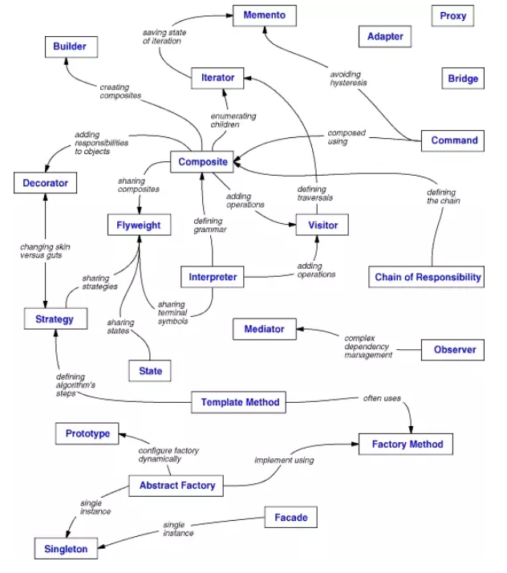
4. Design Patterns được phân loại ra sao ?
sơ đồ về mối quan hệ giữa các pattern

Slide 6
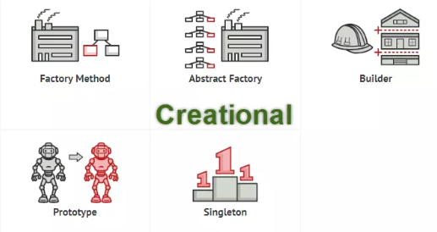
23 Patterns trên được chia ra thành 3 nhóm như sau:
Nhóm khởi tạo (Creational): Tập trung vào bài toán khởi tạo object một cách trừu tượng
Nhóm cấu trúc (Structural): Tập trung vào bài toán liên kết và quan hệ giữa các Class, Object

Slide 7
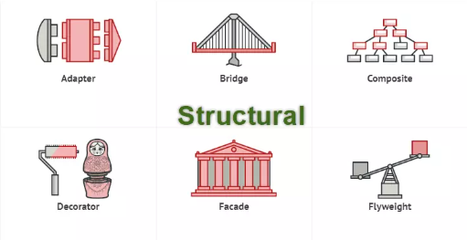
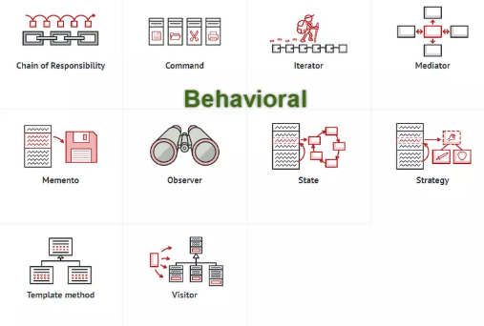
Nhóm hành vi/ tương tác (Behavioral): Tập trung vào giải quyết bài toán giao tiếp giữa các Object

Slide 8
5. Thời điểm tốt để sử dụng Design Patterns
Khi bạn muốn giữ cho chương trình của mình thực sự đơn giản. Việc sử dụng các design pattern sẽ giúp chúng ta giảm được thời gian và công sức suy nghĩ ra các cách giải quyết cho những vấn đề đã có lời giải.

Slide 9
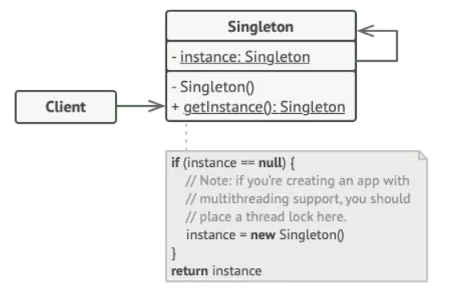
- Phần 2: Singleton
1. Đặt vấn đề
Trong quá trình code chúng ta sẽ gặp những trường hợp mong muốn có một đối tượng duy nhất tồn tại để truy xuất đến nhiều nơi. VD khi làm việc với MVP,MVVM,... chúng ta muốn tạo ra 1 đối tượng repository để vừa có thể truy xuất đến database, vừa có thể truy xuất đến các class thao tác api. Trong trường hợp này chúng ta có thể áp dụng Singleton Pattern để giải quyết vấn đề này.
Singleton pattern giải quyết được 2 vấn đề 1 lúc:
Đảm bảo rằng một lớp chỉ có một instance duy nhất.
Cung cấp một method truy cập mọi nơi cho instance đó.
2. Cách để tạo ra 1 class Singleton
2.1 Cấu trúc

Slide 10
3. Ưu điểm và nhược điểm của Singleton
Ưu điểm | Nhược điểm
Bạn có thể chắc chắn rằng một lớp chỉ có một instance duy nhất. | Khó triển khai 1 cách hiệu quả để đảm bảo rằng chỉ 1 class chỉ có 1 đối tượng.
Bạn có được một method truy cập toàn cục vào instance đó. | Ví dụ, mẫu Singleton có thể che giấu thiết kế xấu khi các thành phần của chương trình biết quá nhiều về nhau.
Đối tượng singleton chỉ được khởi tạo khi nó được yêu cầu lần đầu tiên. | Pattern yêu cầu xử lý đặc biệt trong môi trường đa luồng để nhiều luồng sẽ không tạo ra một đối tượng singleton nhiều lần.
 | Có thể khó viết unit test code có sử dụng Singleton bởi vì nhiều test frameworks dựa vào tính kế thừa khi mock các object.
 | Constructor của Singleton là private và không thể override các static method trong hầu hết các ngôn ngữ

Slide 11
4. Sử dụng Singleton Pattern khi nào ?
Trường hợp giải quyết các bài toán: Shared resource, Logger, Configuration, Caching, Thread pool, …
Một số design pattern khác cũng sử dụng Singleton để triển khai: Abstract Factory, Builder, Prototype, Facade,…
Đã được sử dụng trong một số class của core java như: java.lang.Runtime, java.awt.Desktop.
5. Singleton Pattern trong Android
Trong ứng dụng Android điển hình, có nhiều đối tượng mà chúng ta chỉ cần một instance của chúng dù cho chúng ta đang sử dụng trực tiếp hay chỉ đơn giản là chuyển nó qua một lớp khác. VD:OkHttpClient, HttpLoggingInterceptor, Retrofit, GSon,...

Slide 12
6. Ứng dụng Design Pattern trong thực tế
Một ví dụ cho Abstract Factory (một pattern rất nổi tiếng), có thể các bạn sẽ coi đi coi lại code demo và vẫn thấy nó cứ "lấn cấn" hay tạo ra nhiều thứ phức tạp quá. Cách tiếp cận này mình gọi là "HOW" (dùng nó như thế nào). Sự thật là chúng ta đôi lần (hoặc rất thường xuyên) đối mặt với vấn đề - lý do mà nó được sinh ra (WHY - WHAT). Chúng ta thử xem một trường hợp sau đây nhé:
Chúng ta đang thiết kế giải pháp cho một hệ thống bao gồm 03 hệ thống nhỏ không thể tách rời khi vận hành. Tức là thiếu 1 trong 3 là không chạy được, sẽ có lỗi. Hệ thống này cần chạy trên các Platform khác nhau hoặc môi trường (environment) khác nhau như Dev, Staging, Production,... Ở mỗi Platform hoặc môi trường cụ thể ta cần thay thế 3 hệ thống con sao cho phù hợp để chạy ổn. Nếu không biết về pattern này, có thể các bạn sẽ giải quyết không hiệu quả và dẫn đến các technical debt hay anti-patterns về sau.
Ở một ví dụ khác, design patterns cũng đóng vai trò như lời giải cho các vấn đề thường gặp ở đời sống như: Ở một nhà hàng có 50 bàn ăn thì liệu chúng ta có cần 50 phục vụ? Đương nhiên là không vì chúng ta chỉ cần ít hơn 50 người và tái sử dụng lại khi họ "rảnh". Và đó chính là pattern "Object Pool" dùng để làm các Worker Pool.

Slide 13


